Slide 1
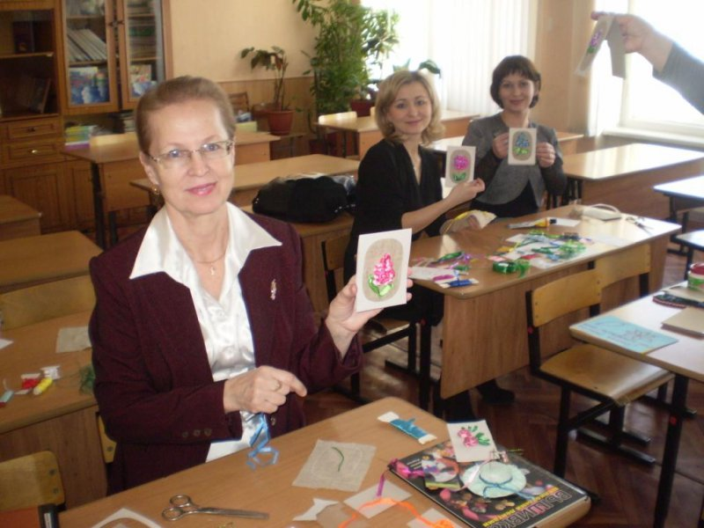

Slide 2
Мастер- класс
«Использование метода ассоциаций как средство формирования читательской грамотности учащихся»

Slide 4
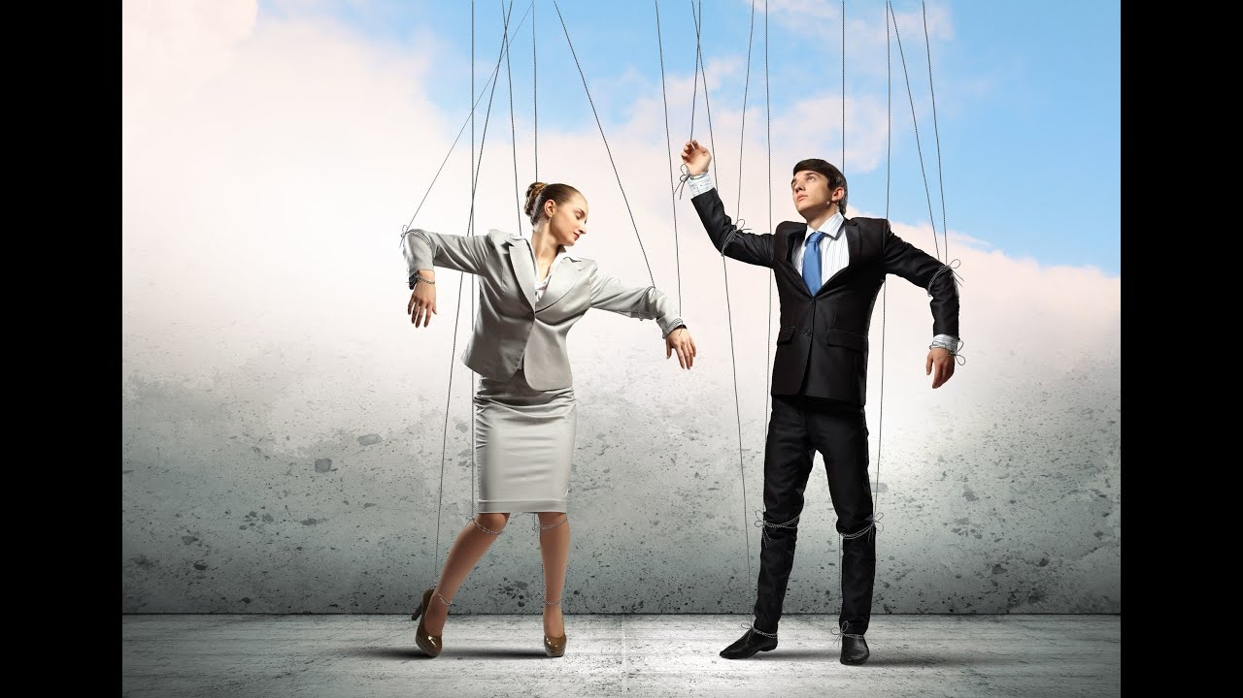

Slide 5
Дмитрий Лихачев
"Человек с волей не поддается дурному влиянию, он сам выбирает себе путь.
Человек же безвольный поддается дурным влияниям".

Slide 6
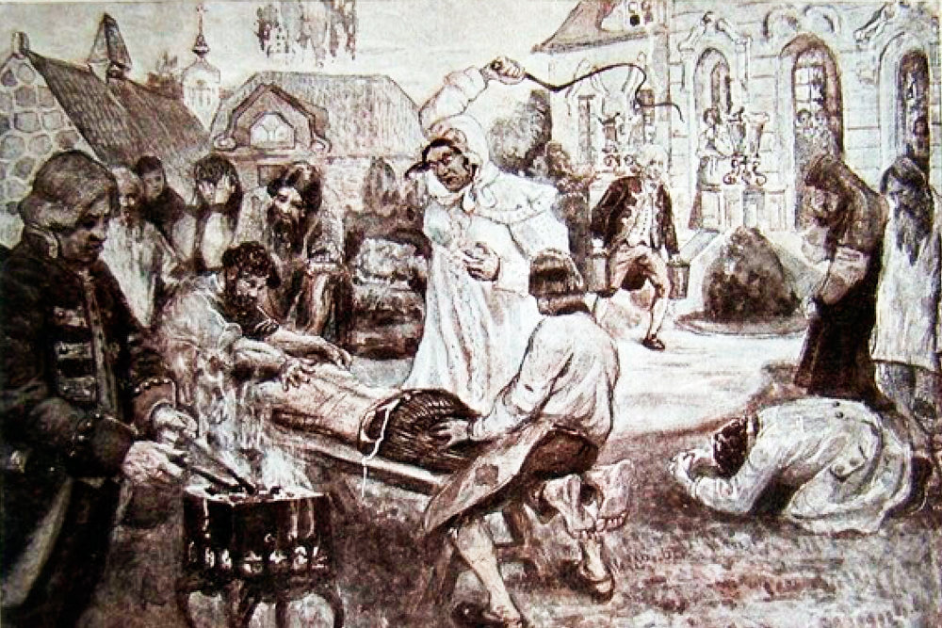

Slide 7
БЕЗВОЛЬНЫЕ

Slide 9
ВОЛЯ

Slide 10
Вольная грамота

Slide 11
Оценивание «Цветовые ассоциации»
5-ть зеленых стикеров –получает сертификат-повышенный уровень деятельности на мастер- классе по читательской грамотности .
Если же ответ был не полным, группа не активная участники получают зеленые знаки «+», базовый уровень, но 5 «+» плюсов = 1 зеленому стикеру если группа наберет 25 плюсов «+» у вас также будет возможность заработать сертификат повышенного уровня.

